Slide 1
第13章
维纳过程和伊藤引理

Slide 2
股票价格的随机游走
我们经常说股票价格服从随机游走
什么是随机游走？
如何在股票价格上应用随机游走模型？

Slide 3
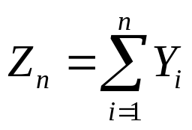
随机游走
想象重复地抛掷一枚硬币。
令随机变量Y表示抛掷的结果，如果硬币正面向上，Y＝1，如果硬币反面向上，Y＝－1。正面向上的概率是50%
N次抛掷后，第 i 次的抛掷记为Y_{i}，累计的总数Z_{n}为

Slide 4



随机游走续
另一种Z_{n}过程的表示方法是Z_{n}的变化量的表达式：
可以把这个公式直接写为：

Slide 5
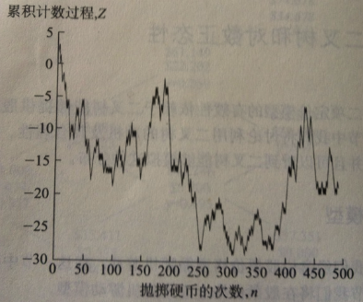
随机游走续

Slide 6
随机游走续
Samuelson（1965）明确地阐述了资产价格应该遵循随机游走的观点
在有效市场中，资产价格应该反映所有可获得的信息根据定义，新的信息都是出人意料的。在回应新信息时，价格就像抛掷硬币那样等可能地向上或向下运动
一段时间后的价格等于最初的价格加上由于信息产生向上和向下的累积运动

Slide 7

利用随机游走为股票价格建模
股票价格随机地向上或向下运动的想法是很有意义的
然而，之前描述的随机游走并不是一个令人满意的模型。这个模型至少存在三个问题
  如果意外地累积足够多的向下运动，股票价格将变成负的
  变动金额的大小将依赖于硬币抛掷得有多快，以及股票价格的水平
  平均来说，股票应该有一个正的收益

Slide 8
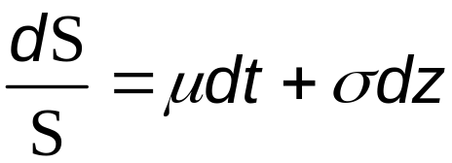
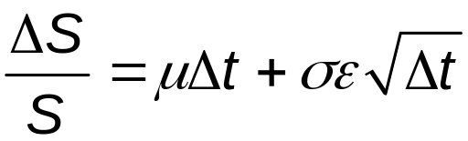
股票价格的假设
通常假设股票价格服从以下过程（几何布朗运动）：

Slide 9
随机过程
随机过程：某一变量以某种不确定的方式随时间变化
  离散时间，离散变量
  离散时间，连续变量
  连续时间，离散变量
  连续时间，连续变量

Slide 10
连续变量、连续时间的随机过程
我们将建立关于股票价格的连续变量、连续时间的随机过程
实际中观察到的股票价格并不服从连续变量、连续时间过程，股票价格的变动为离散形式，而且只有在开盘时才能看到股票价格的变化
即使如此，在大多数情况下，连续时间过程仍是一个有用的模型
我们还将导出伊藤引理，这一定理是衍生产品定价的核心

Slide 11
马尔科夫过程
在马尔科夫过程中，标的变量的未来变动只与当前值有关，而与从过去到现在的演变方式无关
我们假设股票价格服从马尔科夫过程
股票价格的马尔科夫过程与弱式有效市场一致

Slide 12
例
变量当前值为10
变量服从马尔科夫过程
过程是静止的（即参数不随时间变化）
一年之后，变量的分布为φ（0，1）

Slide 13
提问
变量在第2年底的概率分布是什么？
½ 年?
¼ 年?
Δt 年?
推往极限，我们定义了一个连续随机过程

Slide 14
方差&标准差
在马尔科夫过程中，相邻时间区间的变化是独立的
这意味着方差是可加的
标准差不可加
上例中，我们可以认为方差每年为1
严格地讲，每年的标准差为1的说法是错误的，而是每根号年

Slide 15
维纳过程：布朗运动
维纳过程是一个随机过程，它是发生在连续时间上的随机游走
维纳过程是构造标准衍生产品定价模型的基础
一个随机游走可以通过抛掷硬币产生，为了产生维纳过程，要无限快地抛掷硬币并每一步变化都极其微小
维纳过程（布朗运动）是马尔科夫过程中变化的期望值为0、方差为1的特殊形式

Slide 16
中心极限定理
为什么正态分布出现在期权定价中（并且在其他情况下也经常出现）
因为当随机变量增加时，正态分布会自动出现
中心极限定理是研究独立随机变量和的极限分布为正态分布的问题

Slide 17

维纳过程
变量z服从以下两个性质时被称为服从维纳过程
  变化量△z 与小时间区间△t 之间满足△z = ε ，ε服从标准正态分布
  对于任何两个不同的时间间隔△t ，变化量△z 相互独立
性质1意味着△z 本身服从正态分布，期望值为0，标准差为 ，方差为△t
性质2意味着变量z服从马尔科夫过程

Slide 18
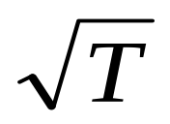
维纳过程续
[z (T ) – z (0)] 的均值是 0
[z (T ) – z (0)] 的方差是 T
[z (T ) – z (0)] 的标准差是

Slide 19
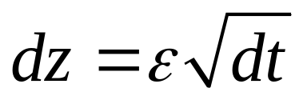
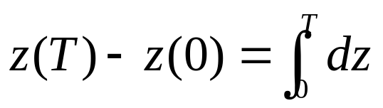
维纳过程：连续
当△t 很小时，△t 重新写为dt，△z 重新写为dz，于是有
这个表达式是不正式的，但是很有用
用数学语言表达：在短时间内，过程价值的改变是具有与时间长度相适应的正态分布

Slide 20
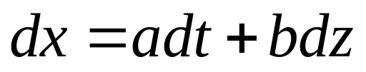
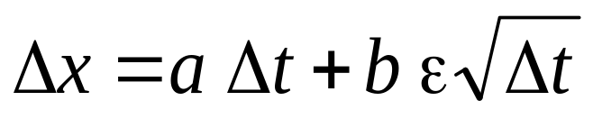
广义维纳过程：算术布朗运动
维纳过程的漂移率（每单位时间的平均变动）为0，方差率为1
在广义维纳过程中，漂移率和方差率可以设定为任意常数
x 也是正态分布
x 变量单位时间的漂移率为a
x 变量单位时间的方差率为b²

Slide 21
广义维纳过程的价格缺点
没有什么能够使得 x 不是负数
股票价格变化的均值和方差与股票价格水平无关

Slide 22
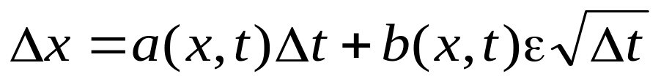
伊藤过程
伊藤过程过程是一个更为广义的维纳过程，漂移率和方差率是变量和时间的函数
dx=a(x,t) dt+b(x,t) dz
当时间为离散变量时，近似式为

Slide 23

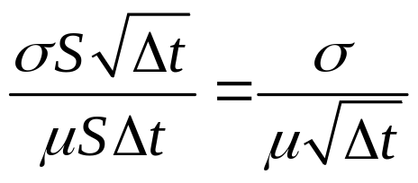

几何布朗运动
a(x,t) =μS， b(x,t) =σS
则伊藤过程为几何布朗运动

Slide 24
蒙特卡洛模拟
假定股票的预期收益率为每年15%，收益的标准差为30%，股票价格在1星期内的变化形式为:
△S=0.00288S＋0.0416Sε
不断地从中φ（0,1）中抽取随机数，代入上式计算，模拟股票价格在未来5星期的变化路径

Slide 25
蒙特卡洛模拟续
周
股票开
始价格
对ε的随
机抽样
ΔS
1
100.00
0.52
2.45
2
102.45
1.44
6.43
3
108.88
-
0.86
-
3.58
4
105.30
1.46
6.70
5
112.00
-
0.69
-
2.89

Slide 26
伊藤引理
如果已知变量x服从的随机过程，则由伊藤引理可知变量x和t的函数G (x, t )服从的随机过程
由于衍生产品的价格是基础资产的价格和时间的函数，伊藤引理在衍生品分析中发挥着重要作用

Slide 27
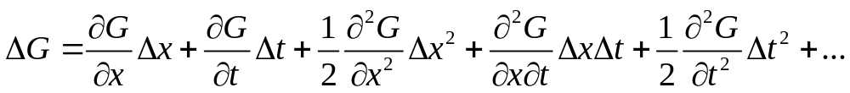
泰勒级数展开式
G（x，t）的泰勒级数展开式：

Slide 28
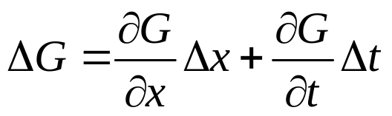
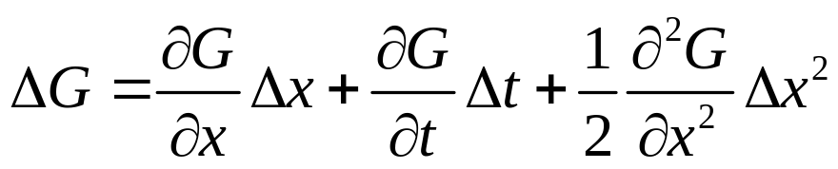
忽略Δt的高阶项
普通计算中，有
随机计算中，变为
因为△x包含△t项

Slide 29
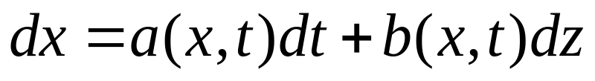
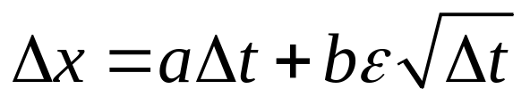
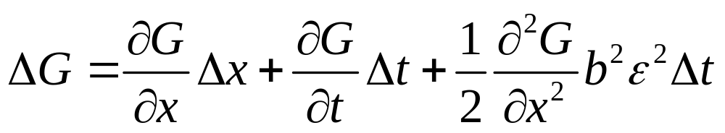
替换Δx
假定
那么
忽略△t的高阶项

Slide 30
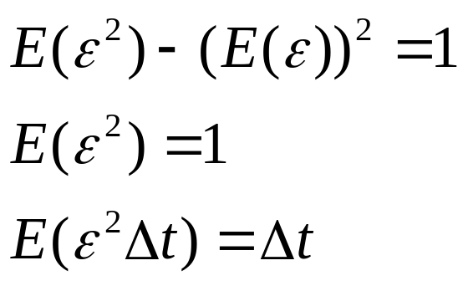

ε²Δt 项
由于ε服从标准正态分布
我们知道随机变量在时间△t 内的方差与△t 成正比。因此，当△t 趋于0时，可以将 视为非随机项，并等于其期望值。因此，△x 在△t 趋于0时为非随机项，并等于b²dt等于

Slide 31
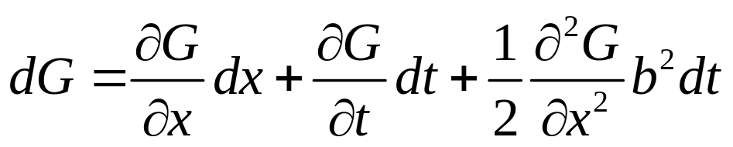
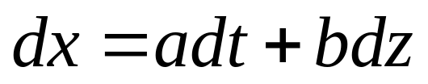
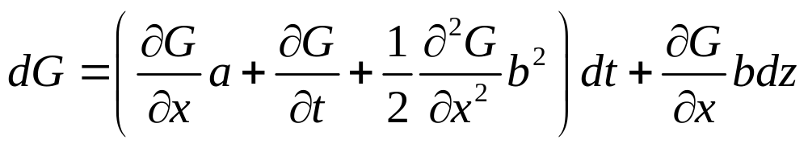
求极限的伊藤引理
取极限
代入
忽略△t的高阶项

Slide 32
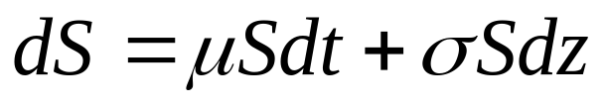
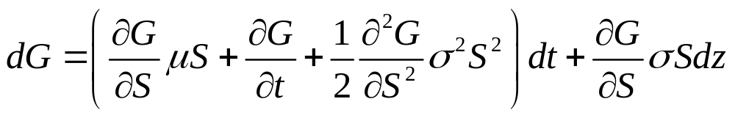
伊藤引理应用于股票价格过程
股票价格过程
G是S和t的函数

Slide 33
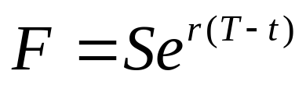
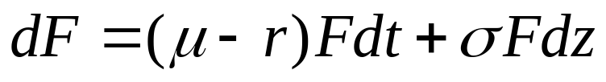
伊藤引理应用于远期合约
F和S满足
可得

Slide 34

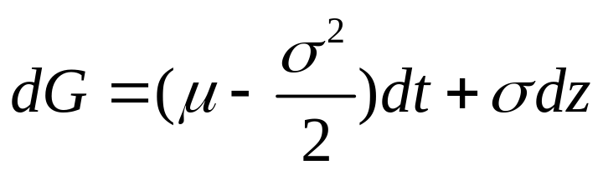
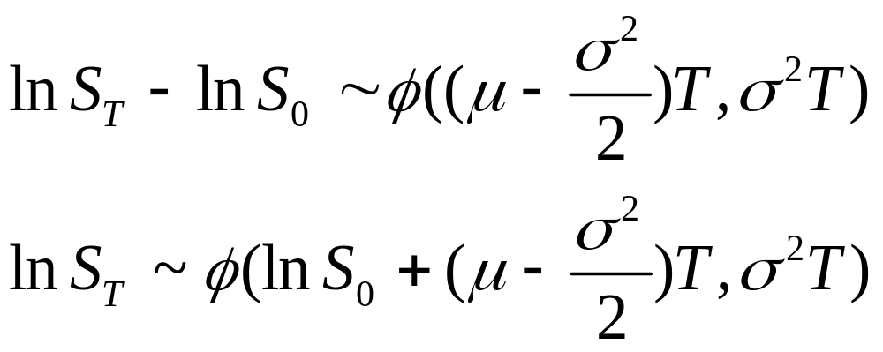
对数正态分布的性质
定义
可得
即

Slide 35
作业
13.7
13.9

